Slide 1


大阪市と
明治安田生命保険相互会社との
包括連携協定の概要
×

Slide 2
明治安田生命保険相互会社との協定の目的・連携事項
【 目的 】
相互の連携を強化し、市民サービスの向上と大阪市内における
地域の一層の活性化を推進すること
【 連携事項 】
(1) 健康・医療に関すること
(2) 市民活動の推進に関すること
(3) スポーツ振興に関すること
(4) こどもの健全育成に関すること
(5) 市民生活の安全・安心に関すること
(6) 福祉に関すること
(7) 大阪経済の活性化及び雇用促進に関すること
(8) 区政・市政のPRに関すること
(9) その他、市民サービスの向上及び地域の活性化に関すること

Slide 3
主な具体的取組
(１) 健康・医療に関すること
① 感染症対策への支援
② 健康測定会の実施
③ 望まない受動喫煙の防止に関する啓発
(２) 市民活動の推進に関すること
④ イベント等におけるボランティア活動への協力
(３) こどもの健全育成に関すること
⑤ こども食堂等への支援

Slide 4
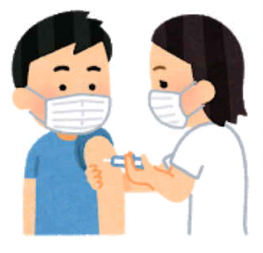

主な具体的取組 ①
感染症対策への支援
《概要》
新型コロナウイルス等、感染症に関して、感染予防をはじめとする各種対策を
支援します。
《主な連携取組》
ワクチン接種に関する周知への協力
ワクチン接種を希望する市民の皆さまが、確実に
接種できるよう「コロナワクチン接種のお知らせ」等を配布・説明し、必要に応じてネット予約等のお手伝いをします。

Slide 5

主な具体的取組 ②
健康測定会の実施
《概要》
けんしん(健診・検診）を推進するために、健康測定会を実施し、自身の体を知り、
健康について考える機会を提供します。
《主な連携取組》
健康測定会の開催
各区が実施する健康展等において、明治安田生命のブースを設け、来場者に対し健康測定会を実施することで、楽しみながら健康に関して考えてもらえる機会を提供します。
（メニュー例）
血管年齢測定会
内臓脂肪測定会
体組成計測定会
セルフ血圧測定会 等

Slide 6
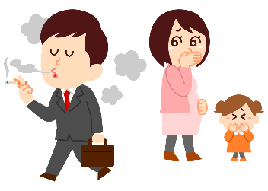

主な具体的取組 ③
望まない受動喫煙の防止に関する啓発
《概要》
健康増進法の一部を改正する法律が2020年4月1日より施行されたことを受け
望まない受動喫煙の防止に関する啓発に協力します。
《主な連携取組》
受動喫煙防止対策に関するポスターの掲示やチラシの配布
市内36事業所、約800名の営業担当者のネットワークを活かし、受動喫煙防止対策に関するポスターの掲示やチラシの配布を行います。

Slide 7


主な具体的取組 ④
イベント等におけるボランティア活動への参加
《概要》
大阪市が主催するイベント等において明治安田生命
の従業員がボランティア活動に参加します。
《主な連携取組》
イベント等における運営等のボランティア活動への協力
・大阪マラソン等の市主催イベントにおける運営ボランティアへ参加します。
清掃ボランティア活動への協力
・クリーンアップ作戦等の清掃ボランティア活動に参加します。
地域活動、地域イベント等でのボランティア参加
・事業所等の近隣地域が実施する地域活動へ参加します。

Slide 8
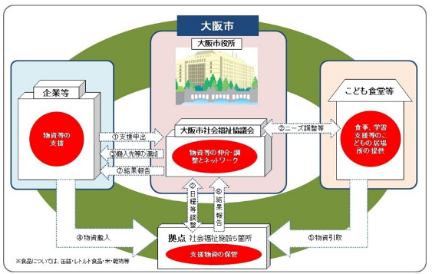


主な具体的取組 ⑤
こども食堂等への支援
《概要》
こども食堂等への支援を行うことで、こどもの貧困に関する課題解決に協力します。
《主な連携取組》
こども支援ネットワーク事業への協力
こども支援ネットワーク事業
こども支援ネットワーク事業を活用した、こども食堂等へのボランティア協力や、食料品等の物資提供を行います。

Slide 9
包括連携協定による取組・協力事業
１．健康・医療に関すること
●感染症対策への支援
・新型コロナウイルス等、感染症に関して、感染予防をはじめとする各種対策を支援します。
●健康測定会の実施
・けんしん(健診・検診）を推進するために、健康測定会を実施し、自身の体を知り、健康
について考える機会を提供します。
●生活習慣等に関するセミナーへの講師派遣
・市民向けセミナー（医療・栄養関連）等に講師を派遣します。
●望まない受動喫煙の防止に関する啓発
・受動喫煙防止対策に関するポスターの掲示やチラシの配布を行います。
●こころの健康づくりへの協力
・メンタルヘルスケアに関する講座（睡眠セミナー等）の実施や広報活動に協力します。
●すこやかパートナーへの登録
・すこやかパートナーに登録し「健康都市大阪の実現」をめざした取組を推進します。
●健康に関する啓発・広報等への協力
・市民の健康増進に関する啓発・広報等に協力します。また、「おおさか健活マイレージ
アスマイル」と連携し、市民の健康活動の普及に協力します。

Slide 10
２．市民活動の推進に関すること
●イベント等におけるボランティア活動への参加
以下のイベント等に従業員が参加します。
・大阪マラソン等の市主催イベントにおける運営ボランティア
・クリーンアップ作戦等の清掃ボランティア
・事業所等の近隣地域が実施する地域活動
●地域活性化に向けた取組
・大阪市市民活動総合ポータルサイトに団体登録を行います。
３．スポーツ振興に関すること
●Jリーグと連携したこどもの体づくりイベントの実施
・Jリーグタイトルパートナーである明治安田生命が、Jリーグチームの選手やコーチと連
携し、体づくりを目的としたサッカー教室を開催します。
●スポーツ振興に関する広報協力
・大阪市が取り組む市民に向けたスポーツ振興の広報に協力します。
４．こどもの健全育成に関すること
●こども食堂等への支援
・こども支援ネットワーク事業を活用し、こども食堂等へのボランティア協力や食料品等
の物資提供、Ｊリーグ観戦チケットの提供等を行います。

Slide 11
５．市民生活の安全・安心に関すること
●道路や公園等で不具合箇所を発見した際の情報提供
・道路や公園等で不具合箇所を発見した場合に、「おしえ太郎」送信フォームを活用して情報
提供します。
●こども110番の家事業への参加・協力
・市内５営業所において、こども110番の家事業に協力します。
６．福祉に関すること
●高齢者対応に関するセミナーの実施
・高齢者に対する対応方法等に関する事業者向けセミナーを開催します。
●高齢者の異変に気付いた際の情報提供
・対面してお話しした高齢者の異変に気付いた際に、区保健福祉センター等に情報を提供
します。
●オレンジパートナーへの登録
・オレンジパートナーに登録し、認知症の市民が安心して生活できる街づくりに協力します。
●認知症高齢者見守りネットワーク事業への協力
・認知症高齢者見守りネットワークへ協力し、行方不明者を発見した際の保護や通報等を
行います。また、従業員に対して「認知症サポーター養成講座」の受講を実施します。

Slide 12
７．大阪経済の活性化及び雇用促進に関すること
●健康経営に関するセミナーへの講師派遣
・健康管理の戦略的な実践（健康経営）に関する企業・経営者向けセミナー等に講師を
派遣します。
●雇用促進に関するセミナーへの講師派遣
・大阪市の雇用促進に関する企業向けセミナーに講師を派遣します。
（テーマ：介護離職防止）
●女性の活躍促進への協力
・大阪市の女性活躍促進に関する啓発・広報等の取組に協力します。
８．区政・市政のPRに関すること
●ポスター、チラシ等による広報等への協力
・大阪市内36の事業所でのポスター掲示やチラシ配架に加え、約800名強の営業担当者が
顧客にチラシを配布します。
・明治安田生命が主催する異業種交流会（ビジネスマッチング）において、参加している
事業者等に対し、チラシを配布します。
９．その他、市民サービスの向上及び地域の活性化に関すること

